Slide 1
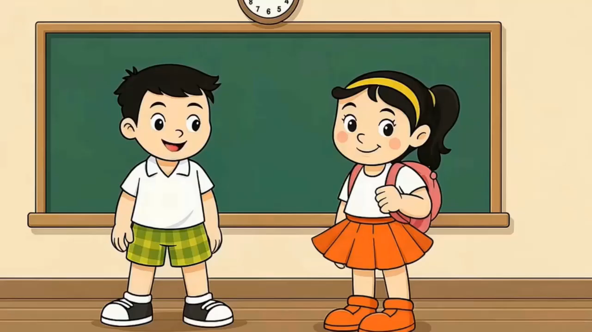

Slide 2
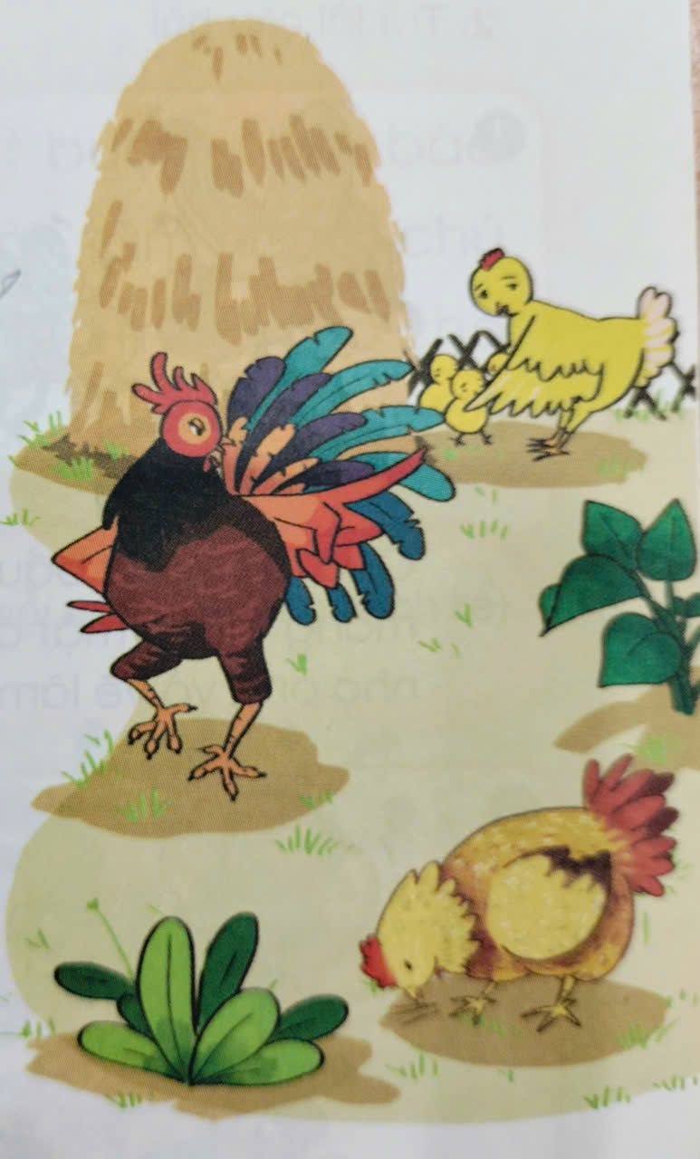

Slide 3
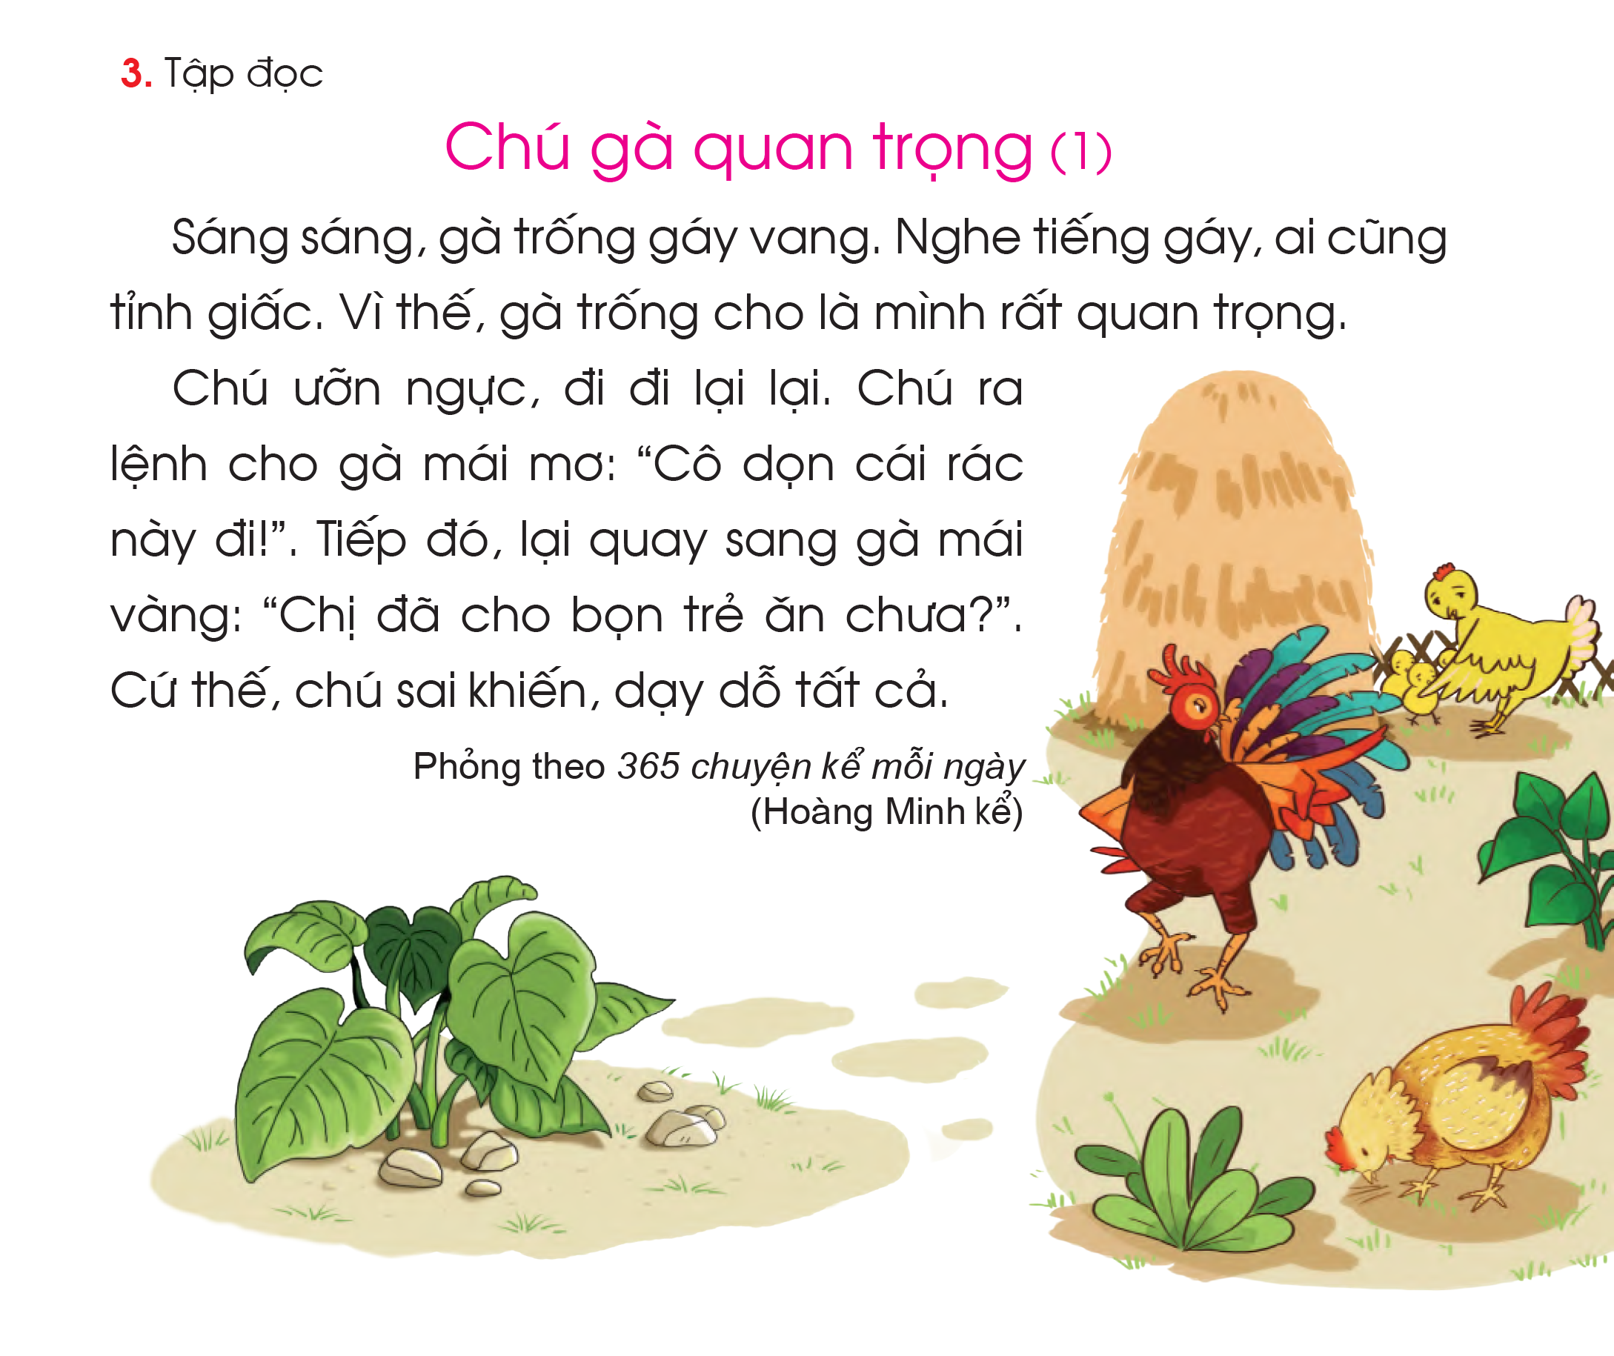
SGK/11

Slide 4
1
2
3
4
5
6
7
8
9

